Slide 1
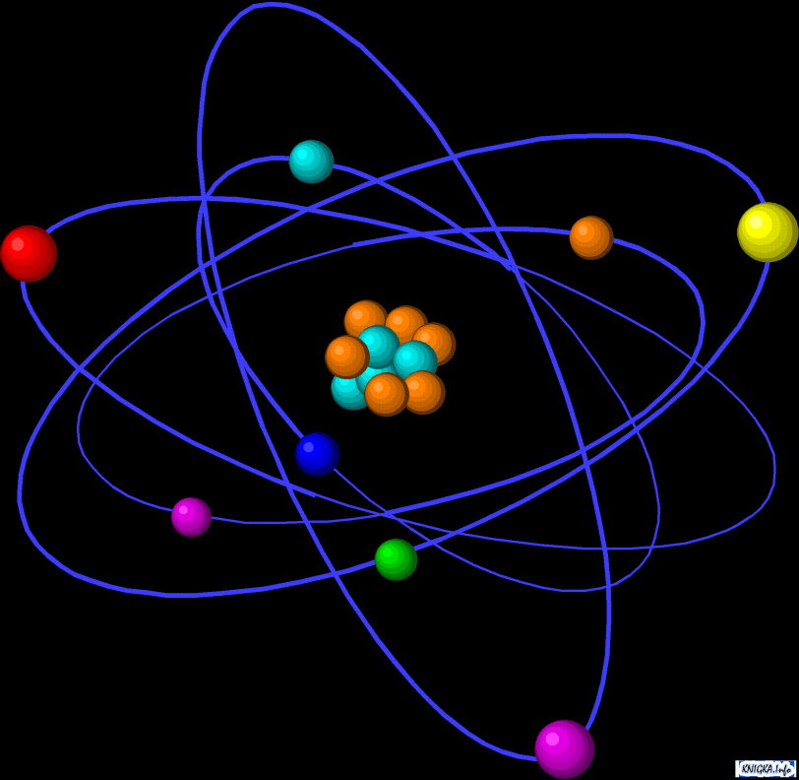
Томілович Стефанія Михайлівна
Вчитель
фізики
Свидівської загальноосвітньоїшколи І-ІІ ступенів

Slide 2
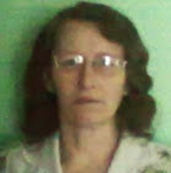
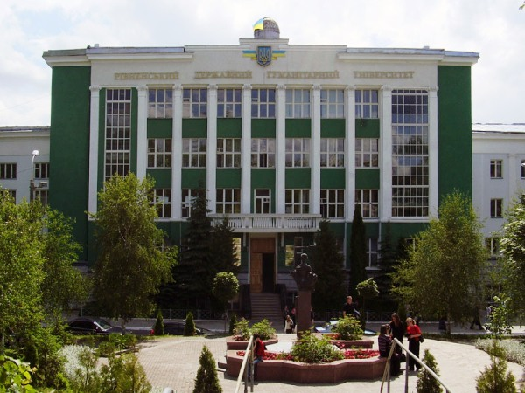
ПЕДАГОГІЧНЕ КРЕДО:
Закінчила у 1979 році Рівненський державний педагогічний інститут ім. Д.З. Мануїльського
Спеціальність - вчитель фізики та математики
«Поставити справу так, щоб усе, що підлягає вивченню, вивчалось: легко, швидко, ґрунтовно».
(Я.А.Коменський)
Освіта: вища
Категорія: вища
Звання: старший вчитель
Стаж роботи: 39 років

Slide 3
Науково – методична проблема:
Продуктивна творча діяльність
Спілкування українською мовою
Формування життєвих компетентностей та творчих навиків учнів засобами інноваційних технологій
Спілкування іноземною мовою
Математична компетентність
Основні компетентності у
природничих науках і технологіях
Інформаційно-цифрова
компетентність
Уміння вчитися впродовж життя
Ініціативність і підприємливість
Екологічна грамотність і здорове життя
Соціальна і громадянська компетентності
Обізнаність і самовираження в сфері культури

Slide 4
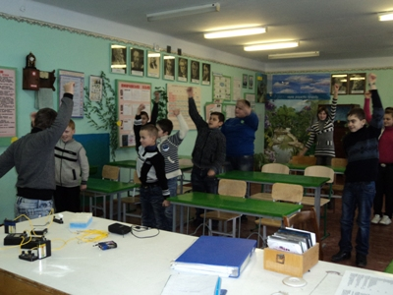
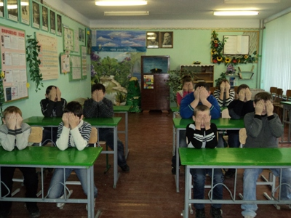
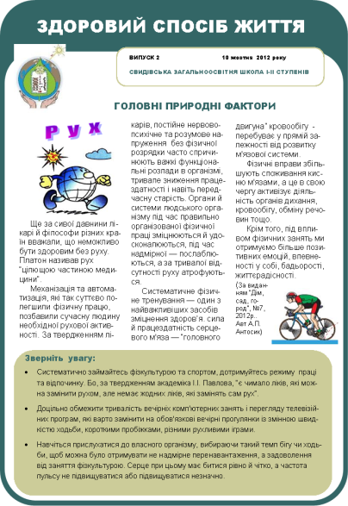
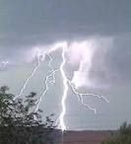
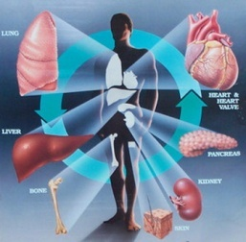
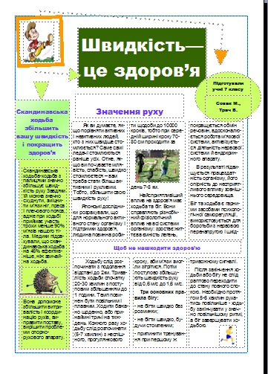
Інноваційні технології в моїй роботі
проведення
руханок
ознайомлення з проявами
небезпеки в тій чи іншій галузі,
методами захисту
Здоров’язберігаюча
технологія
випуск бюлетенів
"Здоровий спосіб життя"
пояснення фізичних
процесів в організмі
людини; способи
збереження та
профілактики здоров'я
випуск гезети
"Чар-зілля"

Slide 5
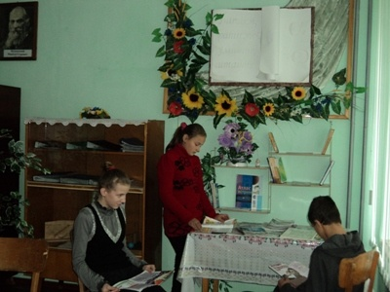
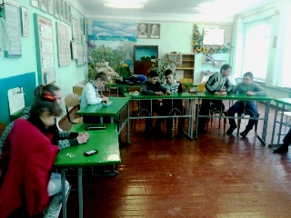
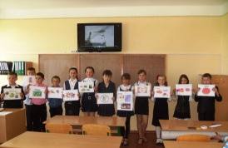
Інноваційні технології в моїй роботі
Проектне навчання
Створено проекти:
“Визначення середньої швидкості руху” (7 кл.)
“Гідростатика в живій природі” (8 кл.)
“Електричне поле” (9 кл.)
“Чорнобиль- незагоєна рана України” (5, 9 кл.)
“Найдивовижніша речовина” (5-9 кл.)
“У світі звуків” (8 клас)
“Безпека нашого життя”
(8 кл)
Біологічна дія радіоактивного випромінювання

Slide 6
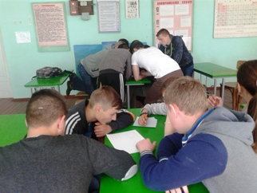
Інтерактивні технології
Інноваційні технології в моїй роботі
Метод “ПРЕС”
Робота в групах
“Незакінчене речення”
Інтерактивні
вправи
Імітаційні ігри
“Мозковий штурм”
“Злови помилку”
Складання
сенкану
“Відкритий мікрофон”
Дисперсія
Яскрава, кольорова
Заломлює, розділює, створює
Біле світло перетворює в кольорове
Розсіювання

Slide 7
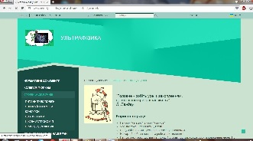
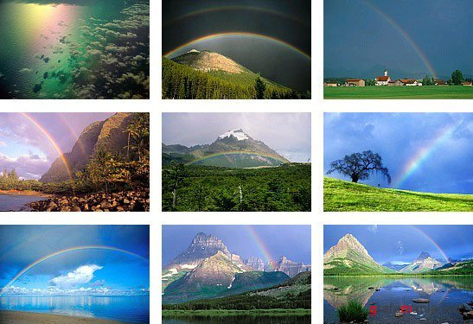
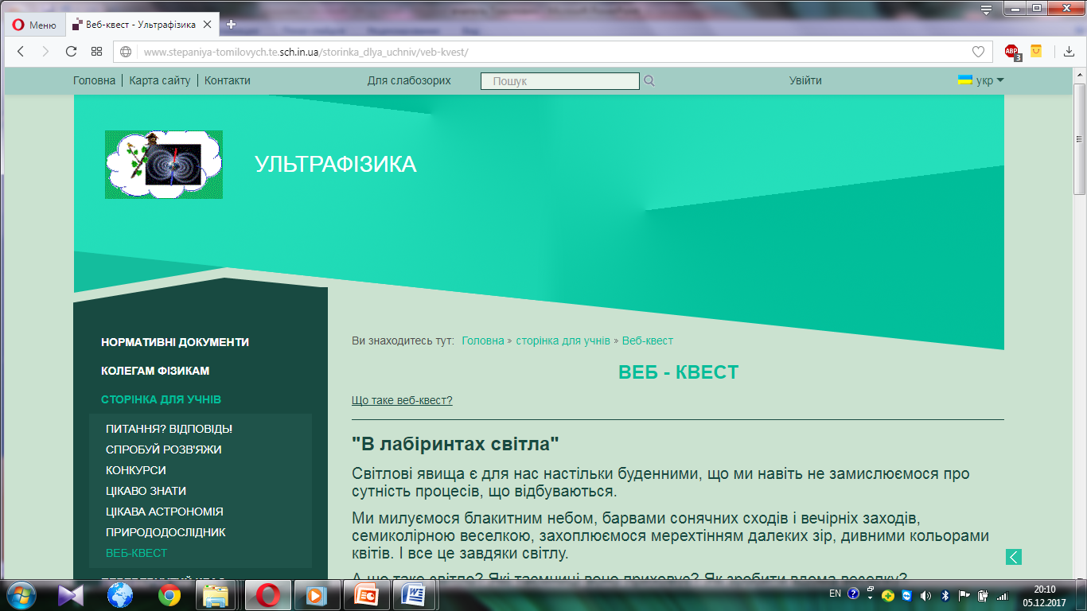
Інформаційно-комунікаційні технології
Інноваційні технології в моїй роботі
Онлайн тестування
СВІТЛОВІ ЯВИЩА
Формування критичного мислення школярів
Створення презентацій, наочного матеріалу до уроку
Моделювання фізичних явищ
Проведення веб-квестів

Slide 8
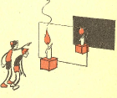
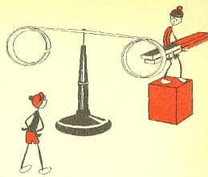
ПРОБЛЕМНЕ НАВЧАННЯ
Інноваційні технології в моїй роботі
Інерція Як попасти копійкою в пляшку?
Атмосферний тиск Чому проливається вода?
Електромагнітна індукція Чому одне кільце обертає важіль, друге – ні?
Плоске дзеркало Як запалити свічку за склом?

Slide 9
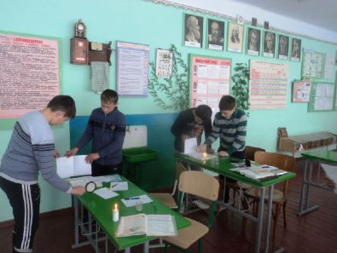
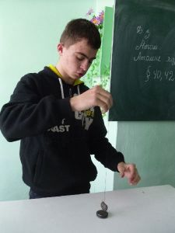
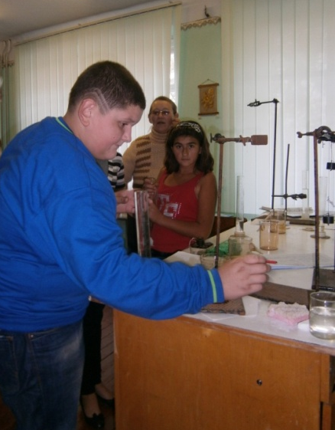
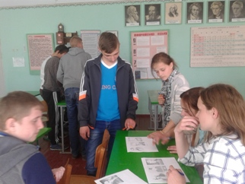
Інноваційні технології в моїй роботі
Технологія “Перевернутий клас”
Різнорівневі лабораторні роботи
Уроки - практикуми
Уроки - дослідження
Уроки - квести
Нестандартні
уроки
Уроки - подорожі
Уроки - змагання

Slide 10
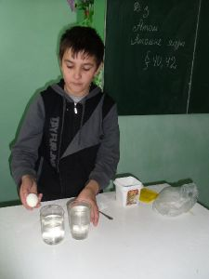
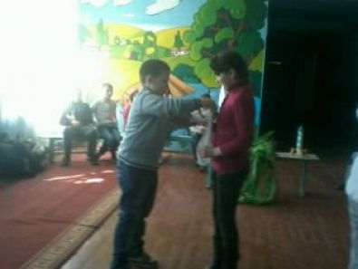
Позакласна робота – найефективніша форма роботи для розвитку всіх життєвих компетентностей учнів
Позакласні заходи: театралізовані виступи, інтелектуальні ігри, фізичні естафети, турніри, конкурси, засідання творчої учнівської групи.

Slide 11
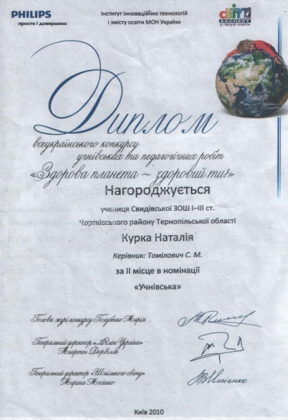
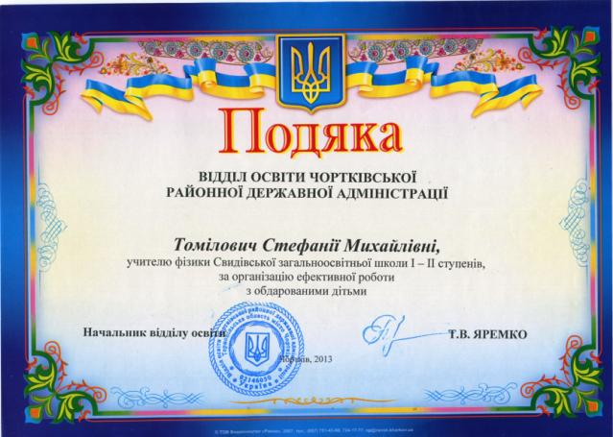
Досягнення моїх учнів
У ІІІ етапі Всеукраїнських олімпіад з фізики
ІІІ місце (Луник Т., 9 клас), 2014 р.
У ІІ етапі Всеукраїнських олімпіад з фізики
ІІ місце (9 клас), 2018 р.,
ІІ місце (9 клас), 2016р.,
ІІІ місце (8 клас), 2015 р.
У конкурсі “Здорова планета – здоровий ти”
Диплом ІІ ступеня за роботу «Енергозбережувальне освітлення»

Slide 12
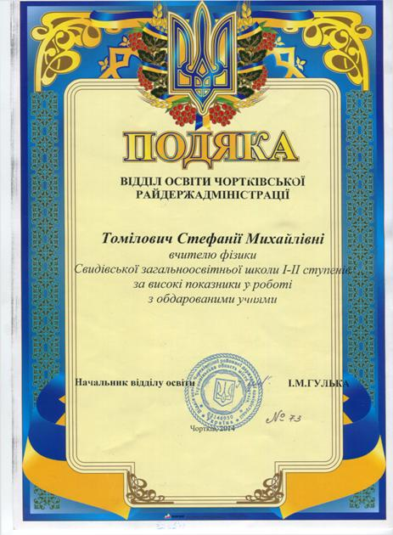
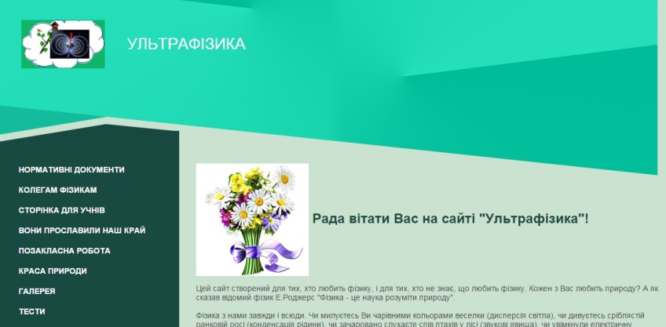
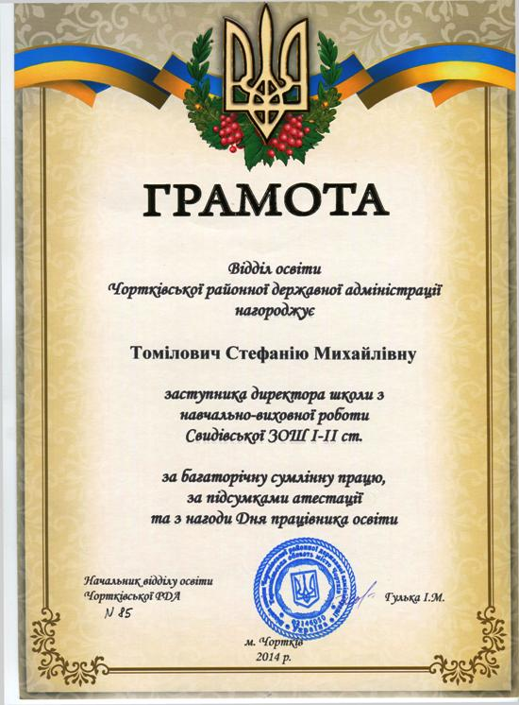
Дякую за увагу!
Методична робота
Створено сайт “Ультрафізика”
Участь у конкурсі “Вчитель року - 2013”
ІІ місце
Участь у конкурсі “Обличчя освіти Чортківщини”
Номінація “Кращий гурток школи”
ІІ місце
Розробка уроку-дослідження “Фотометрія”
http://www.teacherjournal.com.ua/shkola/fizika/10995-urok-dosldzhennya-qfotometrya-sila-svtla-osvtlenstq.html
Участь у обласному семінарі
“Оптимізація навчальної діяльності учнів на уроках фізики”

